Slide 1





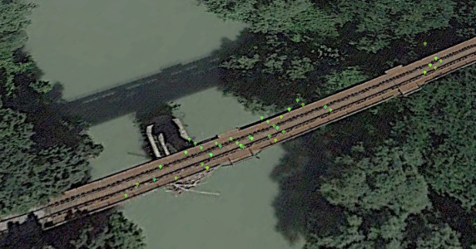
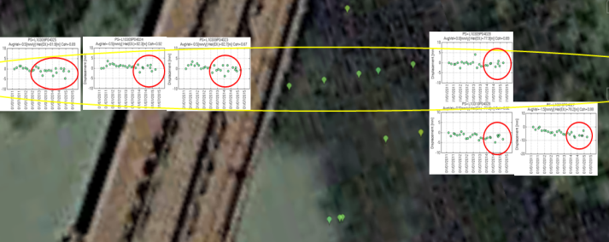
Attività OR2: definizione delle metodologie per l’applicazione delle tecnologie satellitari ai fini del monitoraggio ferroviario.
Analisi preliminare del capitolato tecnico di progetto e studio dei deliverable prodotti precedentemente nell’ambito dello stesso progetto di ricerca;
Analisi dello stato dell’arte delle tecnologie SAR in ambito ferroviario;
Studio di tecniche applicabili per il monitoraggio di infrastrutture ferroviarie (PSinSAR, Tomosar, ecc)
Analisi di dati PSINSAR disponibili sul ponte di Triflisco.

Slide 2
Attività OR6: applicazione delle green technologies per l’alimentazione di una reti di sensori wireless per il monitoraggio di carri merci
Analisi preliminare del capitolato tecnico di progetto e Studio dei deliverable prodotti precedentemente nell’ambito dello stesso progetto di ricerca;
Ricerche sulle tecnologie di energy harvesting e analisi dello stato dell’arte delle tecnologie di energy harvesting utilizzabili in reti di sensori wireless per applicazioni di monitoraggio ferroviario;
Pianificazione delle attività;
Attività di laboratorio e su campo ai fini dell’applicabilità delle green technologies
Validazione in laboratorio le caratteristiche del harvester piezoelettrico Midè 4011 (misure effettuate pressi i laboratori della SUN da Giugno a Luglio 2016).
Le attività sono state articolate nelle seguenti fasi:
In primo luogo è stata svolta un’attività per la caratterizzazione completa della sorgente (shaker) in condizioni sinusoidali;
In seguito sono state eseguite le misure per caratterizzazione del harvester piezoelettrico in condizioni standard;
Infine è stata espletata la caratterizzazione del harvester in condizioni non standard (differenti clamp e masse)
Per quanto riguarda il testing funzionale del harvester eolico, per l’alimentazione della centralina della rete di sensori wireless per il montoraggio di carri merci, è stato articolato attraverso i seguenti step:
Preparazione delle prove: montaggio e controllo dei componenti necessari al funzionamento del harvester
Esecuzione delle prove: 4 corse a/r Napoli Campi Flerei-Villa Literno, 2 corse a/r Napoli-Pomezia
Elaborazione dei dati e analisi dei risultati.

Slide 3

“MODISTA - Esperti in Monitoraggio delle Infrastrutture Ferroviarie” PON03PE_00159_6
Formato Giuseppina
Laurea Specialistica in Ingegneria delle Telecomunicazioni
Università degli Studi del Sannio
Laurea Triennale in Ingegneria delle Telecomunicazioni
Università degli Studi del Sannio
Esperienze lavorative:
Giugno 2015 –Ottobre 2016 Borsista per il progetto MODISTA –Esperto in monitoraggio di infrastrutture ferroviarie - Stagista presso Ansaldo STS A Hitachi Group Company
Novembre 2014 –Marzo 2015 Dipartimento di Ingegneria –Università degli Studi del Sannio
Incarico di prestazione d’opera professionale avente ad oggetto: “Supporto alle attività di consulenza scientifica finalizzata alla definizione del piano di efficienza energetica dell’azienda G.Rummo”.
Marzo 2013 –Dicembre 2013 CO.RI.SA Università di Salerno - Poligrid Project

